Slide 1
프로젝트 발표 가이드라인
학번: 89418022
이름: 홍길동

Slide 2
Wiki에 자료 올리는 방법
^ 발표자 ^ 1차발표 ^ 2차 발표 ^ 3차 발표 ^ 최종 발표 ^
| 홍길동 | {{:studentaccess:2013:02:2dgp:2013_2dgp_프로젝트가이드라인.pptx|1차발표}} [[http://www.youtube.com/watch?v=t_Gr3QWw6LM]] [[https://github.com/dustindaehyunlee/test|저장소]]| | | |
| 김경우 | | | | |
| 홍세기 | | | | |
| 문정환 | | | | |
| 장영구 | | | | |
| 주해성 | | | | |
| 박세권 | | | | |

Slide 3
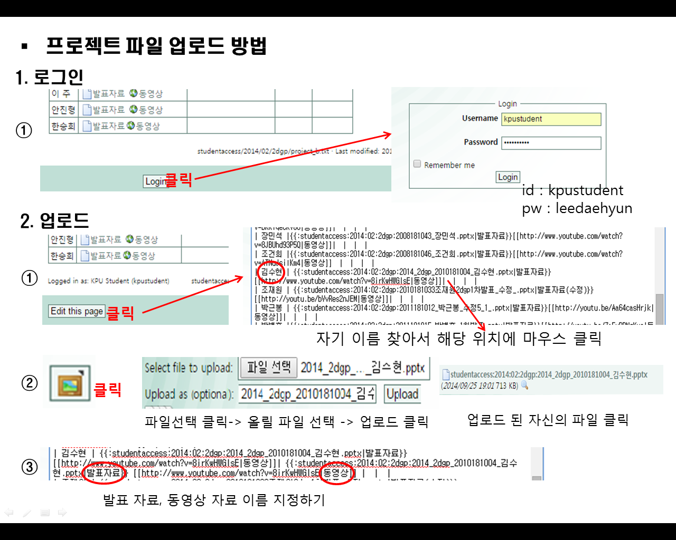

Slide 4
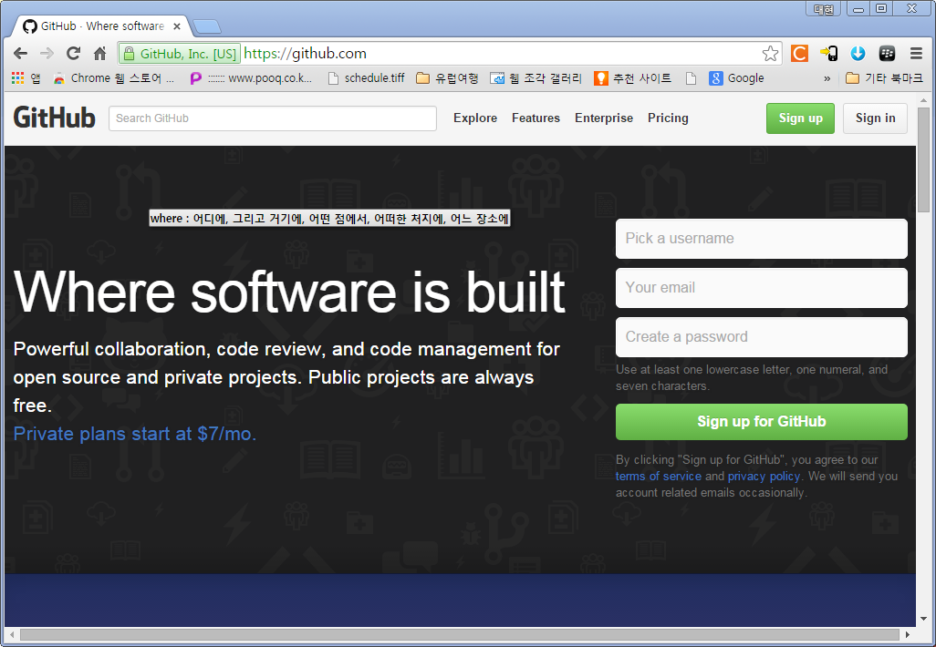
Git-hub 에 각각 저장소를 만든 후 링크를 연결

Slide 5
프로젝트
주제
Python, pico2d를 이용한 2D 게임 개발
주요 평가 지표
게임이 완성되었는가?
게임의 흥미 요소가 잘 파악되고, 구현되었는가?
개발 과정이 효율적으로 진행되었는가?

Slide 6
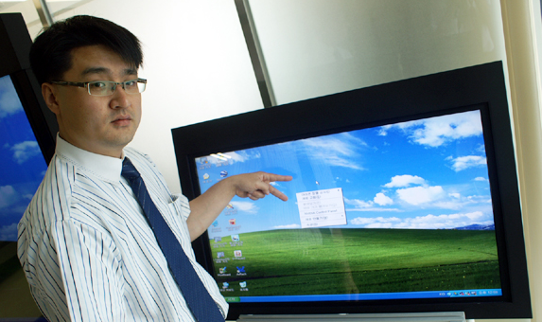
1차 발표 가이드라인
“2분” 발표 동영상(PPT를 설명하는 영상) 제작
정확히 2분 발표가 되도록 해야 함.
친구랑 같이 하면 좋음.
유투브에 영상을 업로드후, 링크를 제출.

Slide 7
PPT 구성
10페이지 이내
목차 구성
게임 컨셉(1 페이지)
High Concept 및 핵심 메카닉을 명확히 제시.
개발 범위(1 페이지)
개발 주요 요소를 정량적으로 제시.
예상 게임 실행 흐름(1~2페이지)
게임 화면 스크린샷을 이용하여, 게임 실행 흐름 제시.
다른 게임 화면 이용 또는 영화 대본처럼 손으로 스케치.
게임이 어떤 식으로 진행되는지 직관적으로 알 수 있도록 구성.
개발 일정 – 1 페이지
9월19일 주를 시작 주로 하여, 11주간의 상세 개발 일정을 제시

Slide 8
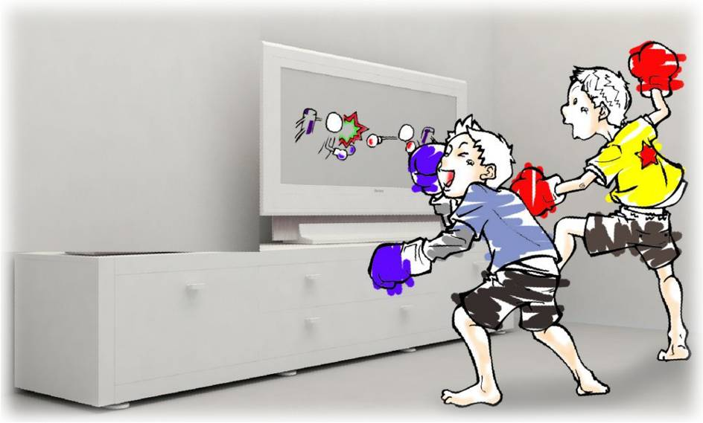
게임 컨셉 (예시)
밀고! 당기고! 흔들어라! 그리고 커져라!
게임 진행에 필요한 액션을 모션 인터페이스로 구성.
몸을 움직여서 해당 동작을 입력하도록 구성.

Slide 9
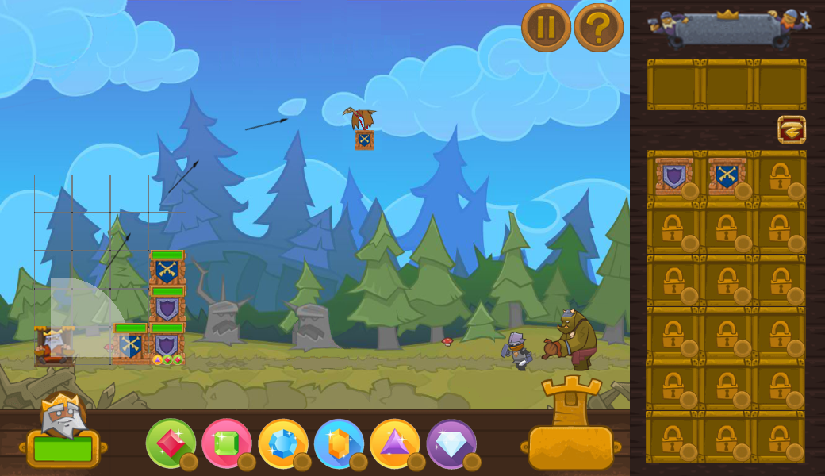
메인 게임 화면 구성 (예시)
타워 조합
BUILD
HIT
타워 쌓기 & 이동
드래그 앤 드롭
일시정지
게임 정보
Point 0
드로그 앤 드롭
1
2
드로그 앤 드롭
난이도
EASY
2

Slide 10
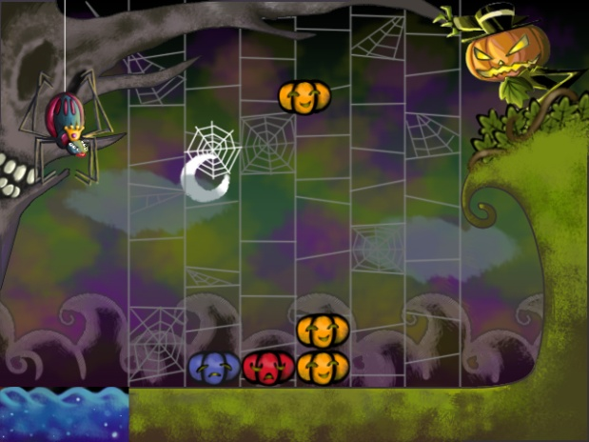
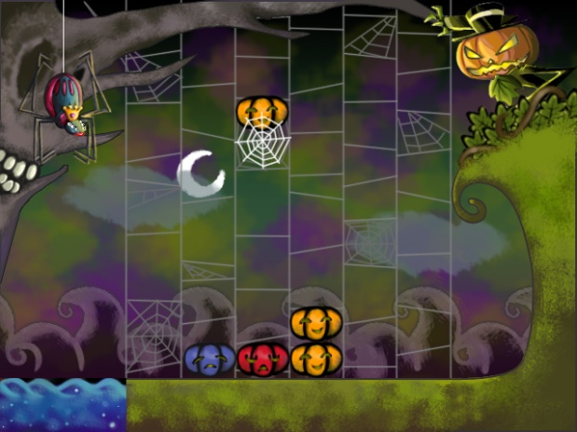
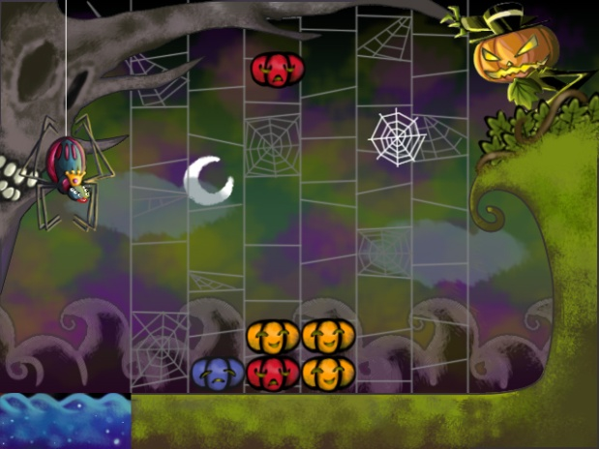
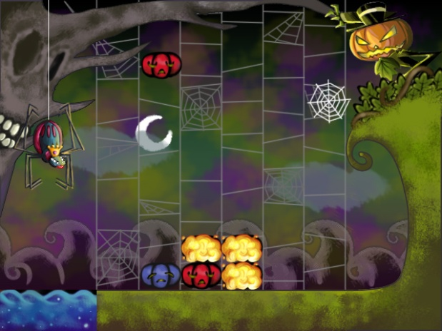
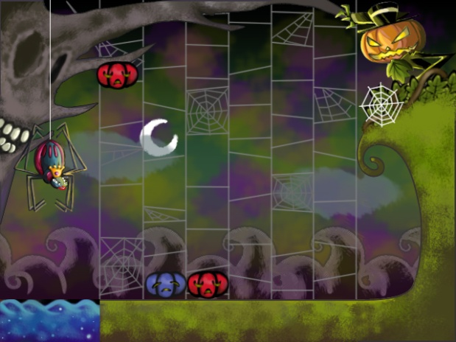
게임 실행 흐름(예시)
< 거미줄을 쏜다 >
< 호박에 명중! >
< 동일한 호박 3개 접촉 >
퀸즈를 조작하며, 날아오는 호박을 거미줄을 쏴 떨어트린다.
동일한 호박이 세 개 이상
접촉하면 폭발. 호박이 제거된다.
< 호박 폭발!!! >
< 호박 제거 완료! >

Slide 11
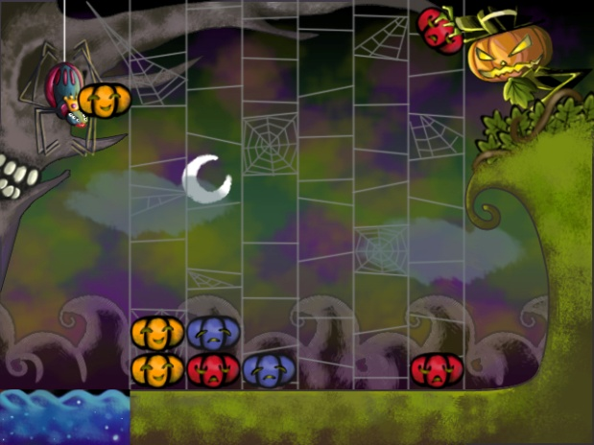
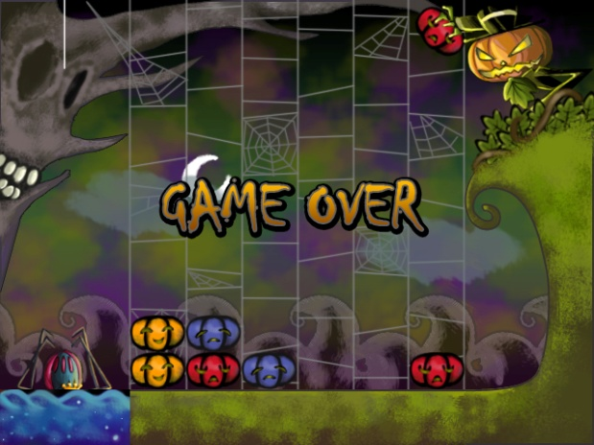
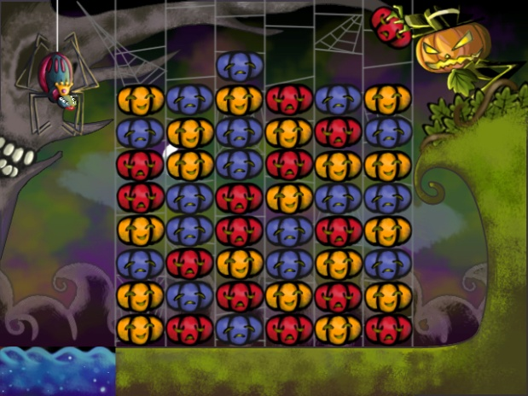
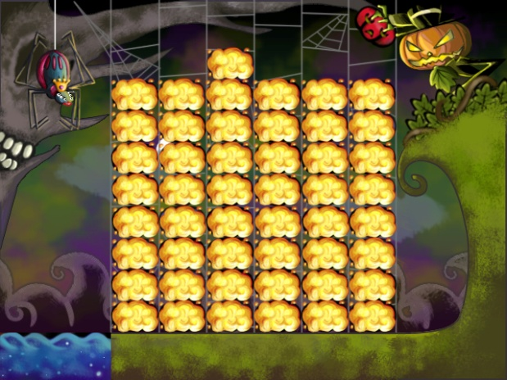
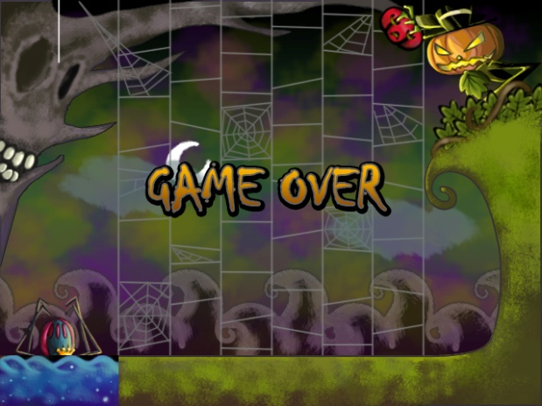

게임 실행 흐름 (예시)
호박에 맞으면 퀸즈 물 속으로 빠지며 게임오버!
호박이 8번째 줄을 넘으면 대폭발을 일으키며, 퀸즈는 물 속에 빠지고 게임오버!
< 호박에 맞았다! >
< 물 속으로 풍덩! 게임 오버 >
< 호박이 8번째 줄을 넘으면! >
< 대폭발!!! >
< 물 속으로 풍덩! 게임 오버 >

Slide 12
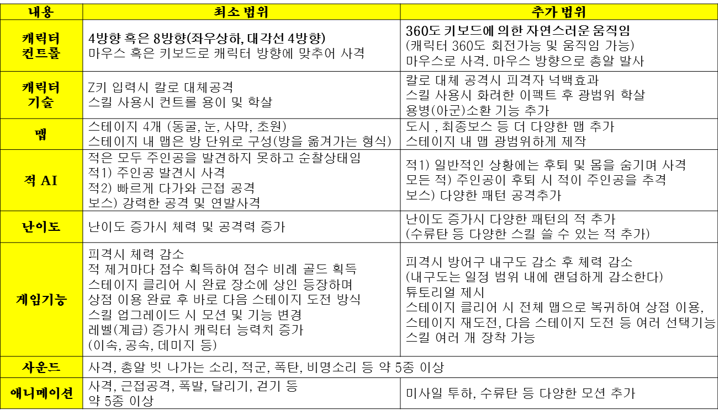
개발 범위 (예시)

Slide 13
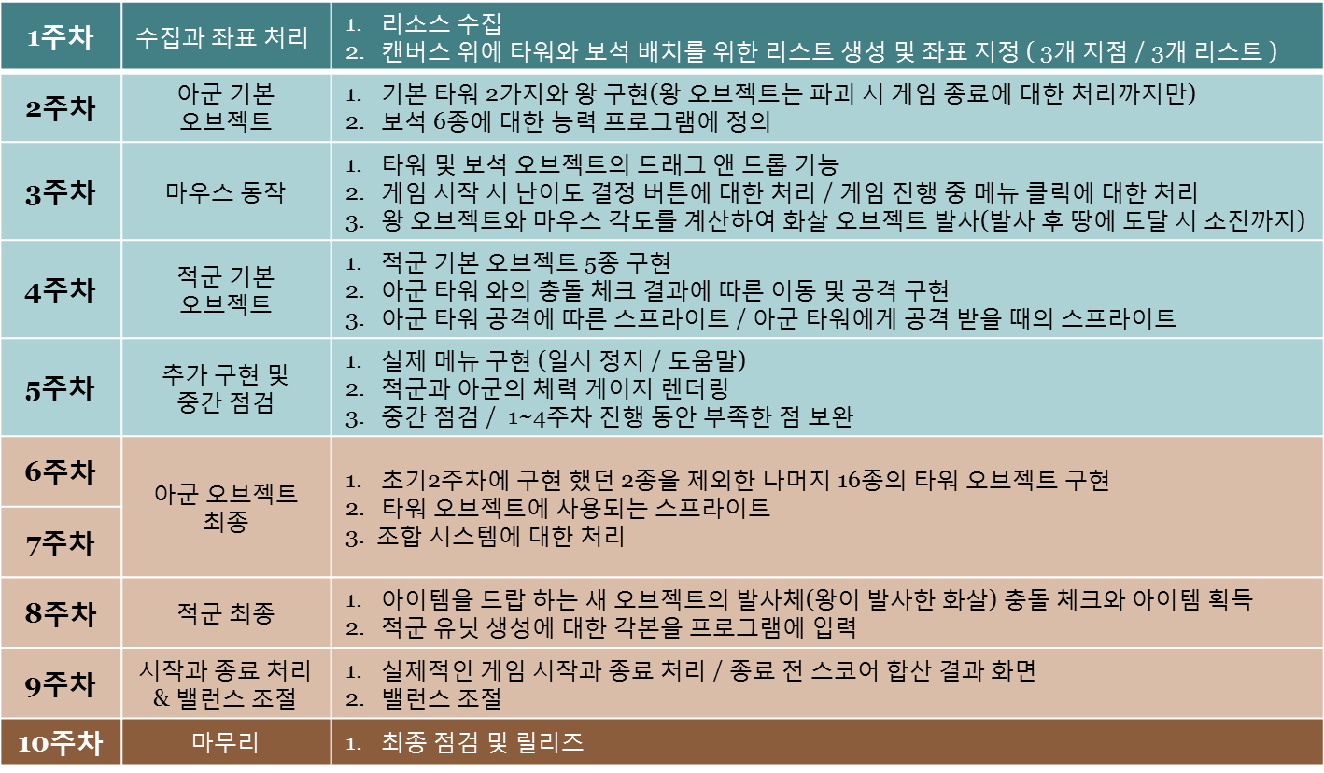
개발 계획 (예시)

Slide 14
자체 평가(필수적으로 포함) – 발표 영상에서는 제외
평가항목 | 평가 (A:매우잘함,B:잘함,C:보통,D:못함,E:매우못함)
발표자료에 포함할 내용을 다 포함했는가? | A
게임컨셉이 잘 표현되었는가? | B
게임 핵심 메카닉의 제시가 잘 되었는가? | C
게임 실행 흐름이 잘 표현되었는가? | D
개발 범위가 구체적이며, 측정 가능한가? | B
개발 계획이 구체적이며 실행가능한가? | C

